Slide 1
Le matériel informatique de
1965 à
1980

Slide 2
Les ordinateurs dès 1965
Principaux constructeurs
IBM avec l’ordinateur de la série 360
Honeywell Bull
NCR
Hewlett-Packard
Digital Equipement (DEC)
Et divers autres comme Cray, Siemens, Phillips

Slide 3
IBM dans les années 1965 - 1975
Les ordinateurs IBM System 360
Une salle informatique climatisée était nécessaire.
L’unité centrale disposé d’une mémoire vive titanesque de 8 Kilo-octets, plus tard extensible à 524 kilo-octets et plus.
  Un PC aujourd’hui dispose d’environ 16 ou 32 Giga-octet – soit 16.000.000 et 32.000.000 de kilo-octets.
Le multitâches

Slide 4
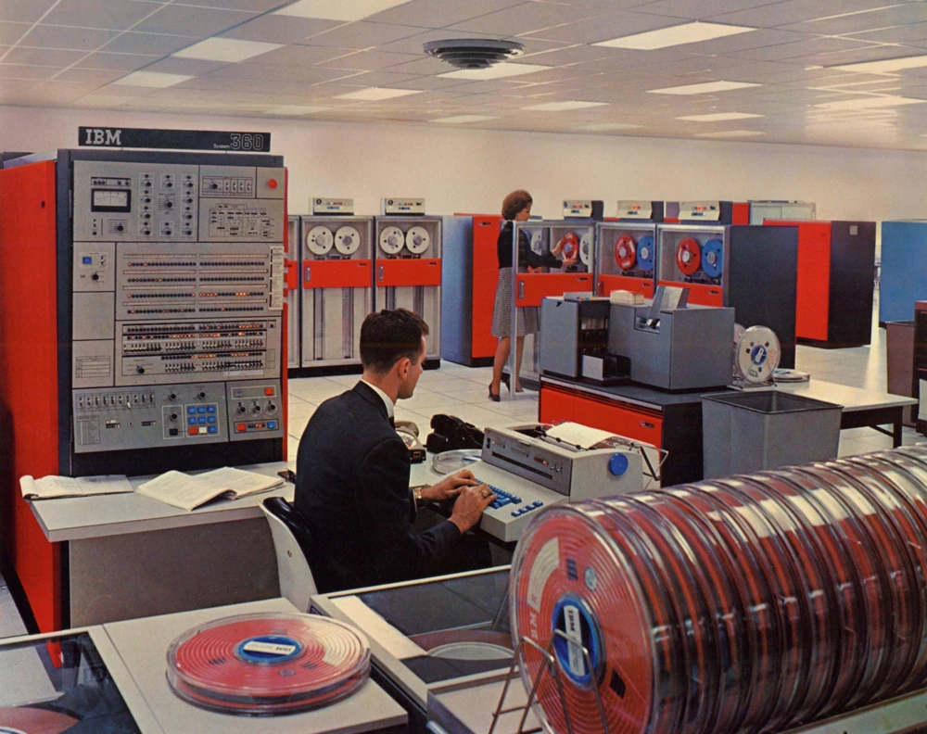
Salle informatique - Ordinateur IBM 360

Slide 5
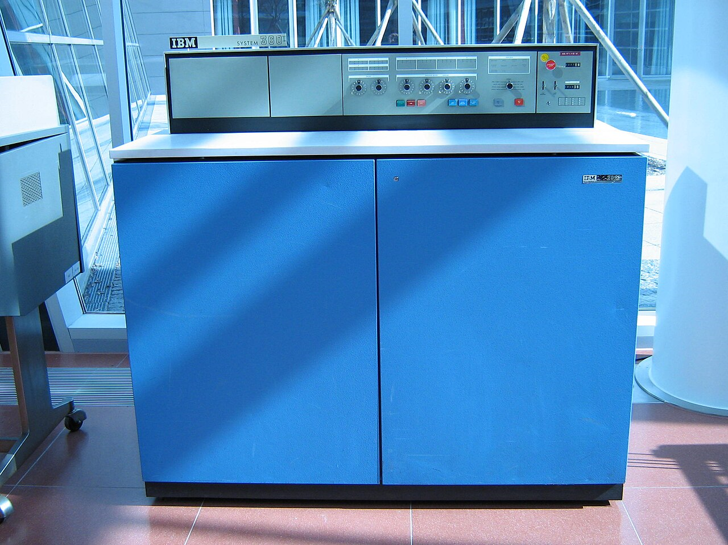
Unité centrale

Slide 6
IBM dans les années 1965 - 1975
Les ordinateurs IBM System 360
Les cartes perforées
  L’introduction des données se faisait principalement par des cartes perforées avec un lecteur de cartes.

Slide 7
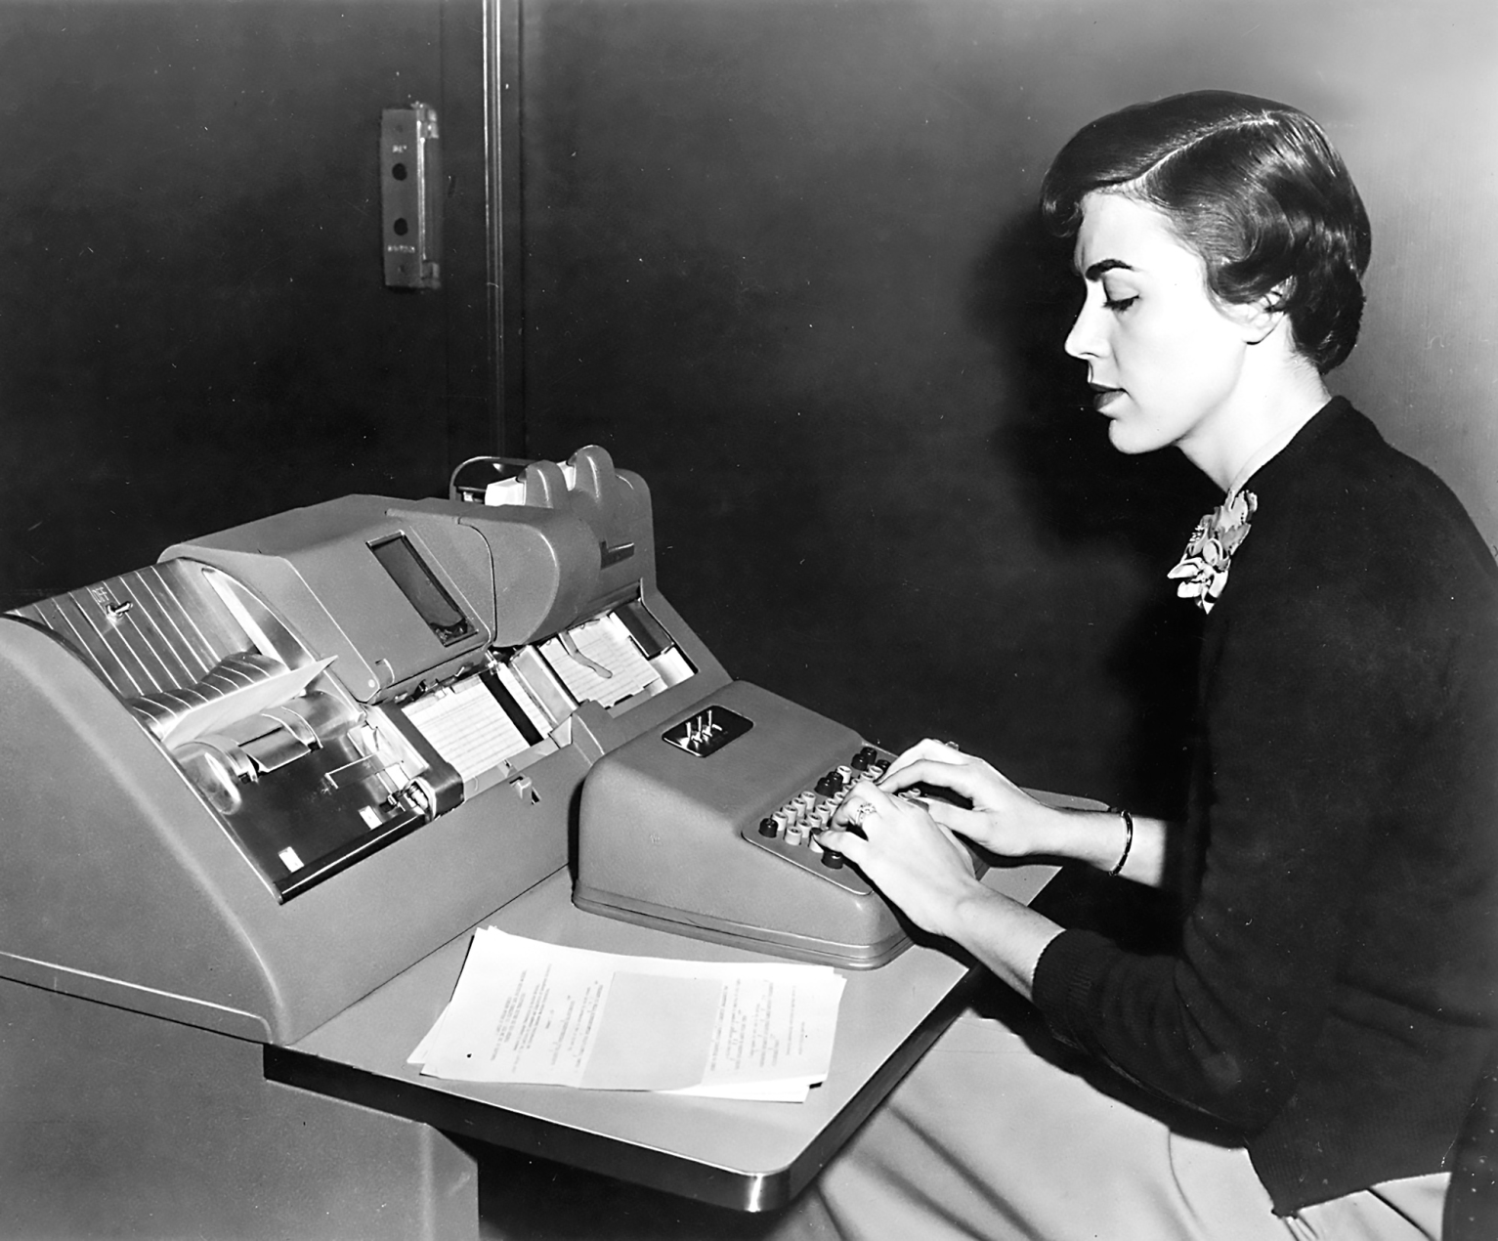
Machine de perforation des cartes perforées

Slide 8
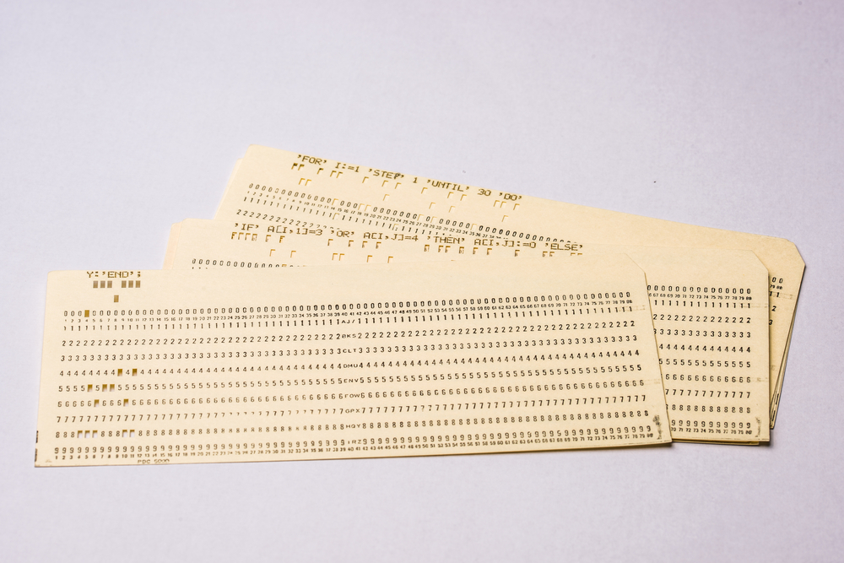
Les cartes perforées

Slide 9
IBM dans les années 1965 - 1975
Les ordinateurs IBM System 360
Les disques durs et les bandes magnétiques
  Les données, programmes et informations étaient stockés sur des disques durs et sur des bandes magnétiques.
    Les disques durs
    Plusieurs dizaines de bandes magnétiques étaient souvent nécessaire pour la sauvegarde les données cela prenait plusieurs heures.

Slide 10
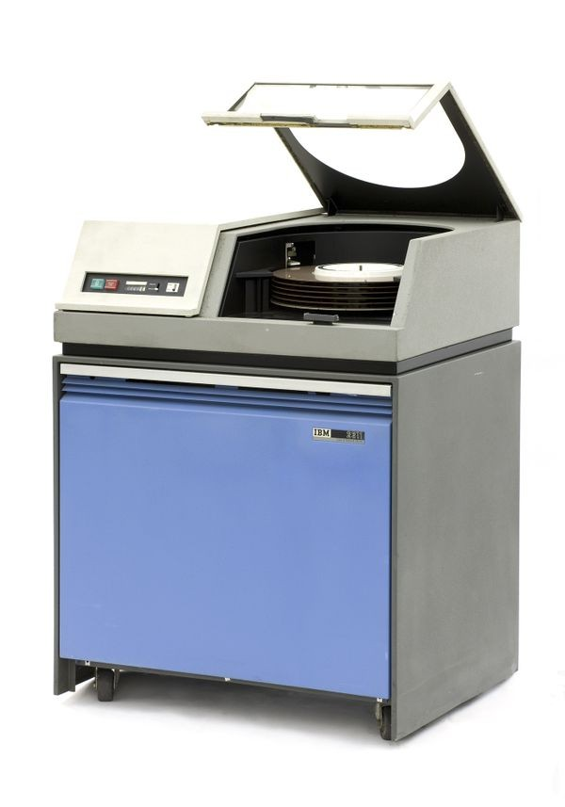
Unité de lecture disque dur

Slide 11
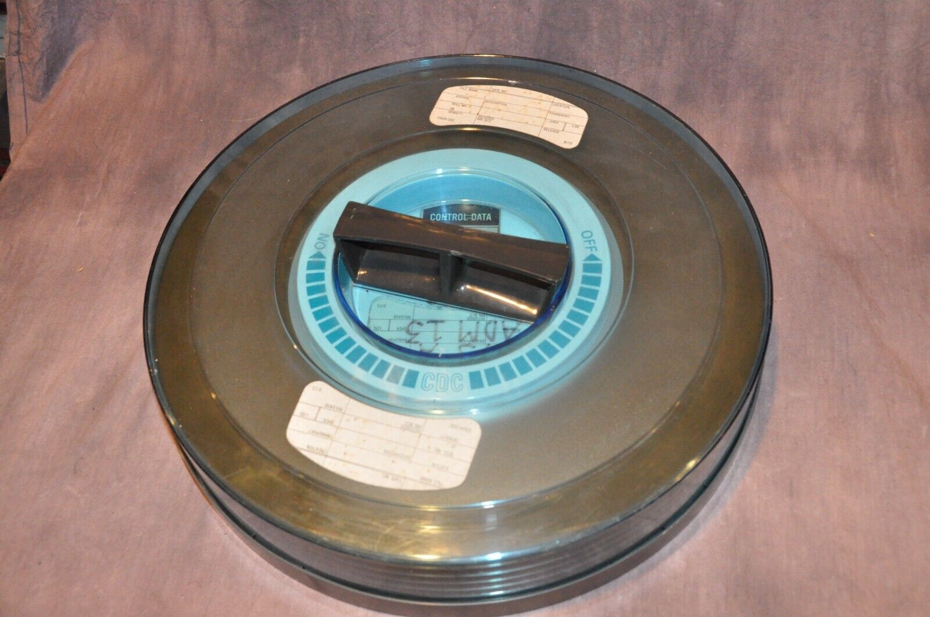
Disque dur amovible

Slide 12
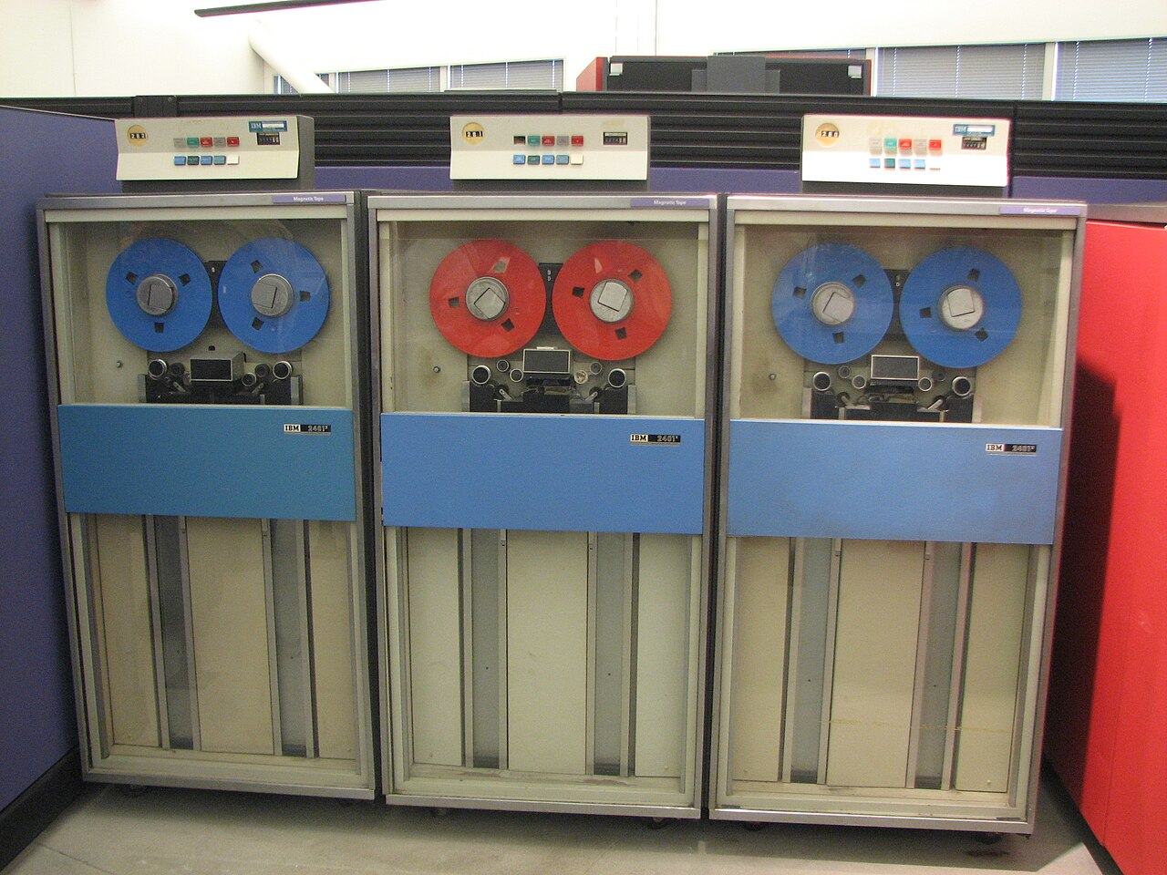
Lecteur de bandes magnétiques

Slide 13
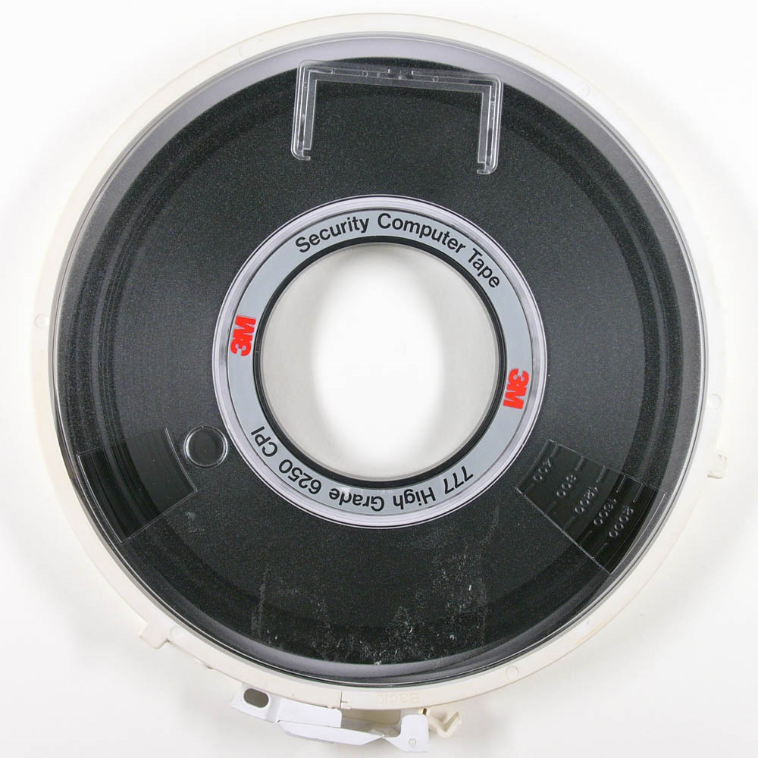
Bande magnétique

Slide 14
IBM dans les années 1965 - 1975
Les ordinateurs IBM System 360
Les imprimantes
  Impression des documents papier reliés en continu avec des perforations sur le coté permettant d’entrainer une page après l’autre.

Slide 15
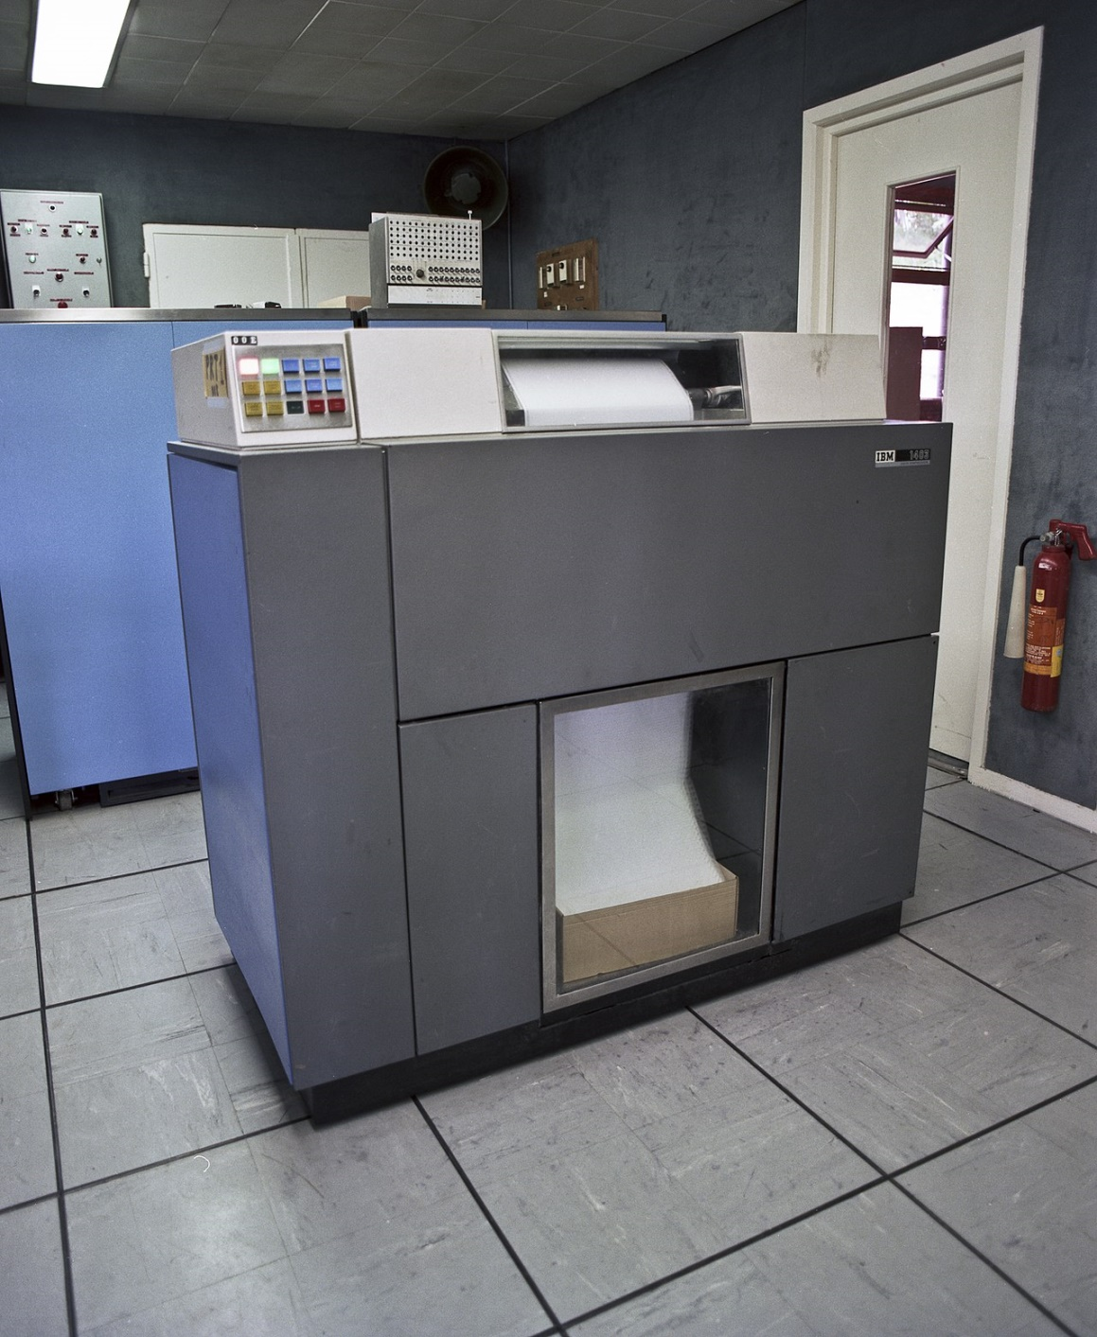
Imprimante

Slide 16
IBM dans les années 1974 - 1990
Les ordinateurs IBM System 370
Une salle informatique climatisée était toujours nécessaire.
La série IBM 370 a succédé à la série IBM 360 avec beaucoup plus de puissance.
L’unité centrale disposait d’une mémoire vive de 128 Kilo-octets, jusqu’à 4096 kilo-octets et plus, mais avec un grand changement la Mémoire Virtuel.
Avec la mémoire virtuel, le multitâches devenez la norme (plus simple à gérer).

Slide 17
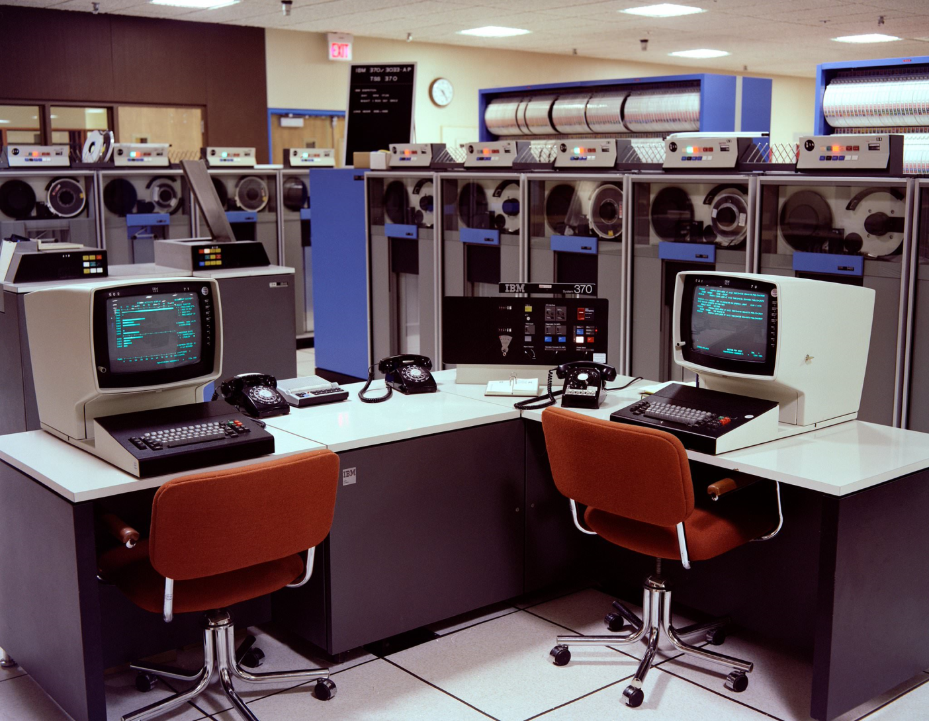
Salle informatique - Ordinateur IBM 370

Slide 18
IBM dans les années 1974 - 1990
Les ordinateurs IBM System 370
Au environ de 1978, introduction d’un logiciel contrôleurs de communications (CICS) permettant la gestion des écrans à distance – Les écrans IBM 3270.
Les unités de disques toujours amovibles contiennent de plus en plus de données.
Les autres terminaux sont souvent restés les mêmes que pour le système IBM 360.

Slide 19
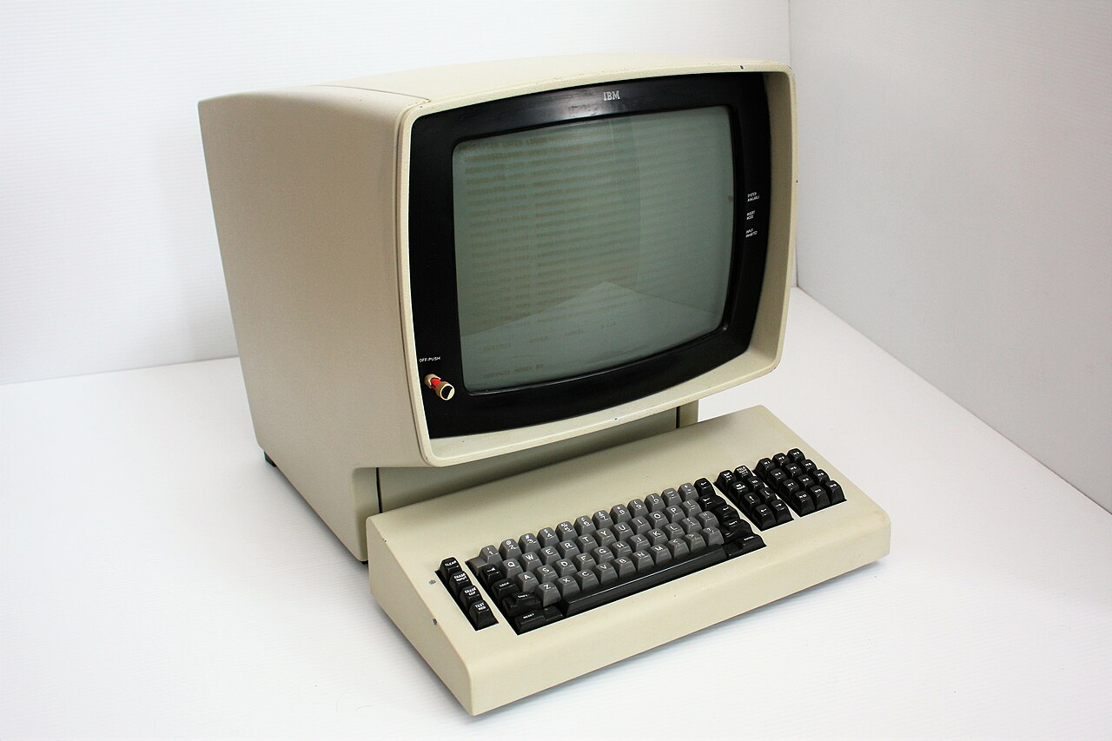
Ecrans IBM 3270

Slide 20
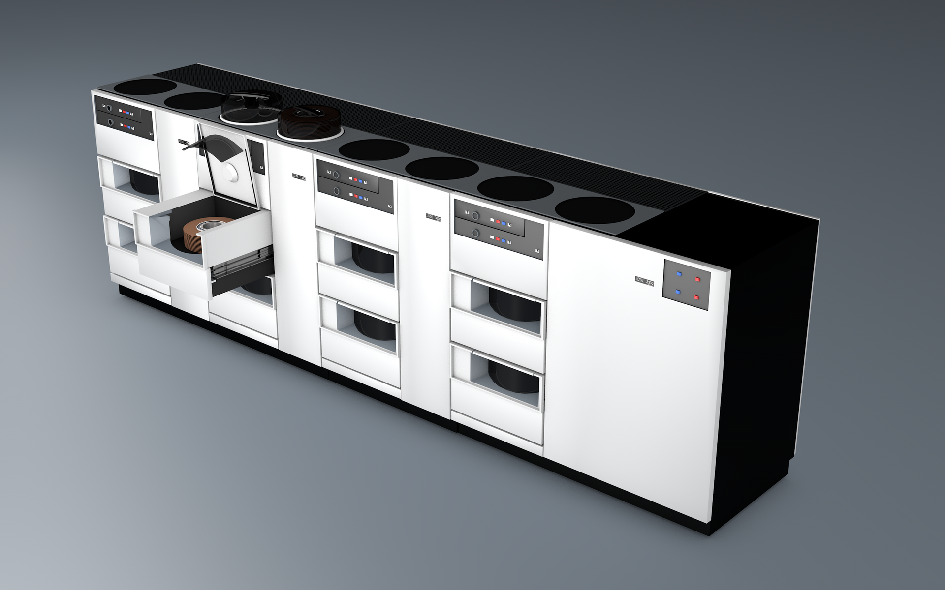
Les unités de disques

